Slide 1
经济学原理
Principles of Economics
史宇鹏
中央财经大学经济学院
shiyupeng@cufe.edu.cn

Slide 2

Chapter 7
消费者、生产者与市场效率
（Consumers, Producers, and the Efficiency of Markets）

Slide 3
本章概览
消费者剩余（Consumer surplus）
生产者剩余（Producer surplus）
市场效率（Market efficiency）

Slide 4
导言
我们已经通过供求图了解了市场是如何配置资源的。
市场配置资源的方式：看不见的手——价格机制
那么市场竞争的结果对社会来说是好的吗？

Slide 5
导言
我们在本章开始讨论市场竞争的福利后果，即市场竞争的结果对社会来说是“好的”吗？这是福利经济学研究的内容。
福利经济学（Welfare economics）是研究资源配置如何影响经济福利的学科。
我们将会看到，自由市场竞争的结果往往能够使得消费者和生产者总体利益最大化。

Slide 6
消费者剩余
在研究市场的福利涵义之前，我们需要寻找如何衡量消费者和生产者福利的工具。
我们使用的工具是：消费者剩余（consumer surplus）和生产者剩余（producer surplus）

Slide 7
消费者剩余
消费者剩余（Consumer surplus，CS）:消费者的意愿支付超过他的实际支付的部分.
  这相当于消费者从参加市场活动中所得到的净收益
意愿支付（Willingness to pay）:消费愿意为某种商品支付的最高价格
例子: 唱片销售（采用英式拍卖方法）

Slide 8
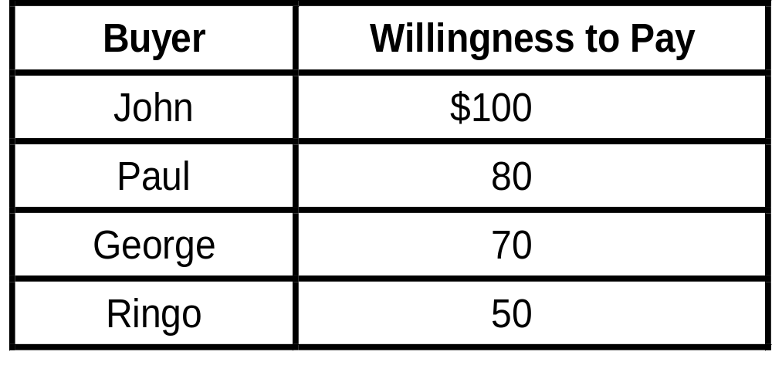
例: 唱片销售
Notes:
10
11

Slide 9
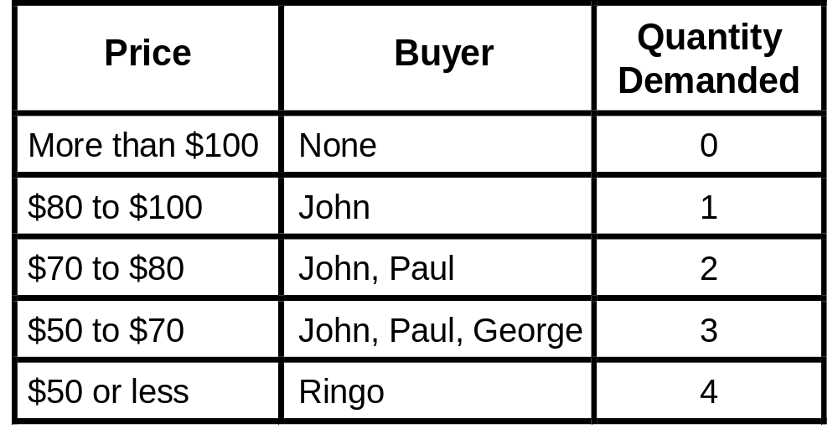
例: 唱片销售
Notes:
11
11

Slide 10
例: 唱片销售
消费者剩余可以通过图形进行计算
我们可以使用需求曲线来计算消费者剩余
价格线以上、需求曲线以下的区域，衡量了市场中消费者剩余的大小

Slide 11
例: 唱片销售
Price of
Album
$100
John’s willingness to pay
Paul’s willingness to pay
80
70
George’s willingness to pay
Ringo’s willingness to pay
50
Demand
0
1
2
3
4
Quantity of
Albums
Notes:
13
13

Slide 12
使用需求曲线来衡量消费者剩余的大小
Price of
Album
Price = $80
$100
John’s consumer surplus ($20)
80
70
50
Demand
0
1
2
3
4
Quantity of
Albums
Notes:
13
13

Slide 13
使用需求曲线来衡量消费者剩余的大小
Price of
Album
Price = $70
$100
John’s consumer surplus ($30)
80
Paul’s consumer surplus ($10)
70
50
Total consumer surplus ($40)
Demand
0
1
2
3
4
Quantity of
Albums
Notes:
13
13

Slide 14
价格变化如何影响消费者剩余的变化
Price
A
Initial
consumer
surplus
Consumer surplus to new consumers
P₁
C
B
P₂
F
D
E
Additional consumer surplus to initial consumers
Demand
0
Q₁
Q₂
Quantity
Notes:
21
17

Slide 15
生产者剩余
生产者剩余（Producer surplus，PS）是生产者得到的收入超过他生产成本的那部分（ amount a seller is paid minus the cost of production）
  它衡量了生产者从参加市场活动所得到的净收益
实际上，生产者剩余更准确的定义应为：生产者的收入超过他的可变成本的那部分
例子：粉刷房屋

Slide 16
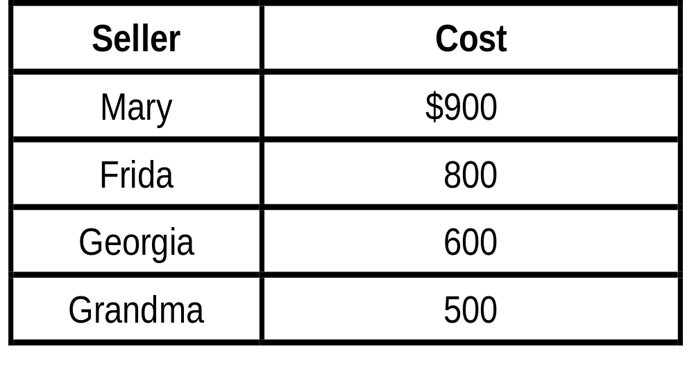
例：粉刷房屋
Notes:
35
11

Slide 17
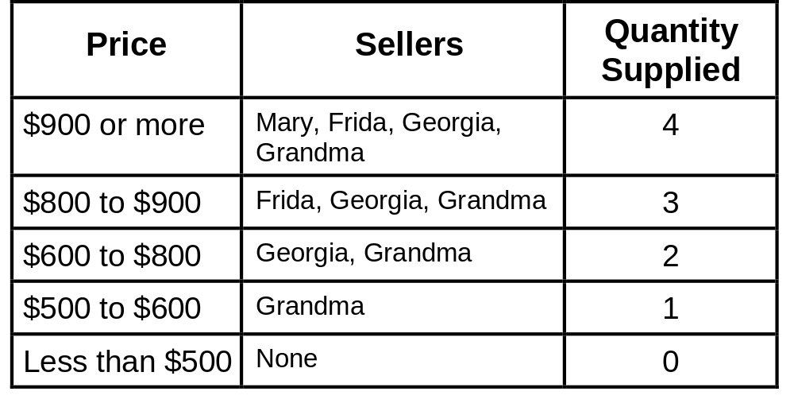
例：粉刷房屋
Notes:
36
11

Slide 18
生产者剩余
生产者剩余可以通过图形计算
我们可以使用供给曲线来计算生产者剩余
价格线以下、供给曲线以上的部分就是市场中的生产者剩余

Slide 19
使用供给曲线来衡量生产者剩余的大小
Price of
House
Painting
Supply
$900
Mary’s cost
Frida’s cost
800
600
Georgia’s cost
Grandma’s cost
500
0
1
2
3
4
Quantity of
Houses Painted
Notes:
38
26

Slide 20
使用供给曲线来衡量生产者剩余的大小
Price of
House
Painting
Price = $600
Supply
$900
800
600
500
Grandma’s producer
surplus ($100)
0
1
2
3
4
Quantity of
Houses Painted
Notes:
38
26

Slide 21
使用供给曲线来衡量生产者剩余的大小
Price of
House
Painting
Price = $800
Supply
Total
producer
surplus ($500)
$900
800
Georgia’s producer
surplus ($200)
600
500
Grandma’s producer
surplus ($300)
0
1
2
3
4
Quantity of
Houses Painted
Notes:
38
26

Slide 22
价格变化如何影响生产者剩余的变化
Price
Supply
Additional producer
surplus to initial
producers
P₂
D
E
F
P₁
B
Initial Producer
surplus
C
Producer surplus
to new producers
A
0
Q₁
Q₂
Quantity
Notes:
45
26

Slide 23
市场效率
市场是是由消费者和生产者构成的
市场效率的一种表现形式为：总剩余最大化
总剩余（total surplus）(=CS+PS)，是消费者剩余与生产者剩余之和

Slide 24
Market efficiency: total surplus
我们已经知道：
  消费者剩余=消费者的意愿支付-消费者的实际支付
  生产者剩余=生产者得到的收益-生产者的成本
因此：
  社会总剩余=消费者剩余+生产者剩余
  或：
  社会总剩余=消费者意愿支付-生产者的成本

Slide 25
市场均衡的福利涵义
Price
A
D
Supply
Equilibrium
price
E
B
Demand
C
0
Equilibrium
quantity
Quantity
Notes:
56
33

Slide 26
市场均衡的福利涵义：CS和PS
Price
A
D
Supply
Consumer
surplus
Equilibrium
price
E
Producer
surplus
B
Demand
C
0
Equilibrium
quantity
Quantity
Notes:
56
33

Slide 27
市场均衡的福利涵义
自由竞争市场均衡至少有以下三重涵义:
  自由市场把商品供应给对它们评价最高的消费者.
  自由市场把商品的生产任务分配给成本最低的生产者.
  自由市场的均衡产量/需求量能够最大化社会总剩余，即能够最大化消费者剩余与生产者剩余之和。
即使存在一个仁慈的社会计划者（benevolent social planner），他/她也不可能做得更好了。

Slide 28
政策涵义（policy implication）
由于市场均衡可以自动实现资源的有效配置，因此政府可以不用对市场进行任何干预
政府对市场的这种态度和政策被成为 laissez faire（法语：自由放任）

Slide 29
市场配置资源失效：市场失灵
但是，在有些时候，不受管制的市场不能实现资源的有效配置，这种情况被称为市场失灵（market failure）.
市场失灵的可能原因:
  市场势力（Market power）：因为存在价格操纵，价格机制不再有效
  外部性（Externalities）：有些资源的市场缺失了

Slide 30
Summary
Consumer surplus measures the benefit buyers get from participating in a market.
Consumer surplus can be computed by finding the area below the demand curve and above the price.

Slide 31
Summary
Producer surplus measures the benefit sellers get from participating in a market.
Producer surplus can be computed by finding the area below the price and above the supply curve.

Slide 32
Summary
An allocation of resources that maximizes the sum of consumer and producer surplus is said to be efficient.
Policymakers are often concerned with the efficiency, as well as the equity, of economic outcomes.

Slide 33
Summary
The equilibrium of demand and supply maximizes the sum of consumer and producer surplus.
This is as if the invisible hand of the marketplace leads buyers and sellers to allocate resources efficiently.
Markets do not allocate resources efficiently in the presence of market failures.

